Slide 1
.profile .bashrc
2020875024 배수훈
2023-04-10

Slide 2
login shell, Bash shell
login shell은 사용자가 로그인할 때 실행되는 쉘이고, Bash shell은 Bourne Again SHell의 약자로, 대부분의 리눅스 배포판에서 기본 쉘로 사용되는 쉘입니다.
1.실행되는 시점
로그인 쉘은 사용자가 계정에 로그인할 때 실행됩니다.
Bash 쉘은 사용자가 로그인 후 새로운 터미널을 열거나, bash 명령어를 실행했을 때 실행됩니다.
2.쉘 설정 파일
로그인 쉘의 쉘 설정 파일은 .profile입니다.
Bash 쉘의 쉘 설정 파일은 .bashrc입니다.
3.기능
로그인 쉘은 사용자의 환경 변수나 로그인 시에 실행되는 스크립트 등을 설정합니다.
Bash 쉘은 쉘 스크립트를 작성하거나, 명령어 히스토리를 저장하는 등 다양한 기능을 제공합니다.

Slide 3
.profile
.profile은 로그인할 때 실행되는 스크립트 파일입니다. 이 파일은 로그인 쉘의 환경 변수, 경로 및 다른 설정을 정의하는 데 사용됩니다.
.profile은 사용자의 홈 디렉토리에 위치하며, 로그인할 때 읽혀집니다. 로그아웃할 때는 실행되지 않습니다. .bash_profile과 비슷한 역할을 합니다.
.profile 파일은 사용자의 로컬 시스템 설정을 변경하고, 사용자 정의 함수와 별칭, PATH 등을 정의하는 등 매우 유용합니다. 사용자가 특정 명령어를 실행할 때마다 새로운 환경 변수나 설정이 필요한 경우, .profile 파일을 수정하여 해당 명령어를 실행할 때마다 원하는 환경을 구성할 수 있습니다.

Slide 4
.bashrc
.bashrc 파일은 bash 셸에서 실행되는 스크립트 파일입니다. 로그인하지 않은 셸에서 실행되며, 새 터미널 창을 열 때마다 실행됩니다.
.bashrc 파일은 터미널 환경을 구성하고 사용자 정의 명령을 정의하는 데 사용됩니다. 이 파일을 사용하면 새 터미널 창에서 사용자 정의 명령을 실행할 수 있으며, 색상 테마와 같은 다른 환경 구성도 가능합니다.
.bashrc 파일은 일반적으로 사용자의 홈 디렉토리에 위치합니다.
색상 테마 설정, 사용자 정의 명령 설정, PATH 환경 변수 설정, 다른 셸에서 공유할 함수 설정

Slide 5
.profile, .bashrc 차이점
.bashrc 파일과 .profile 파일은 모두 셸 스크립트 파일로, 쉘의 환경을 구성하고 사용자 정의 명령어를 정의하는 데 사용됩니다.
.profile 파일은 로그인 셸에서 실행되며, 로그인 시점에 한 번만 실행됩니다. 일반적으로 사용자의 환경 변수와 시작 스크립트를 설정하는 데 사용됩니다.
.bashrc 파일은 bash 셸에서 실행되며, 로그인하지 않은 셸에서 실행됩니다. 따라서 .bashrc 파일에는 사용자 정의 명령어나 alias와 같은 셸 구성 요소가 포함됩니다. .bashrc 파일은 각 터미널 창마다 실행됩니다.
.profile 파일은 로그인 환경과 관련된 전반적인 설정에 사용되고, .bashrc 파일은 터미널 세션에서의 셸 구성 요소 및 사용자 정의 명령에 사용됩니다.

Slide 6
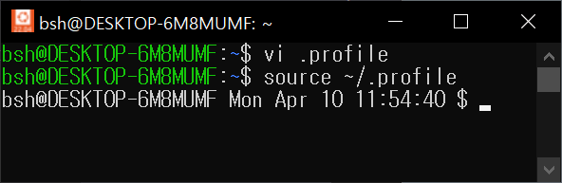
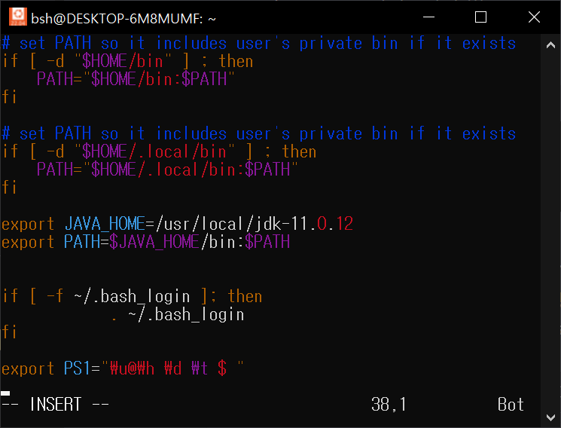
.profile 예제
환경 변수 설정
로그인 시 실행할 스크립트 추가하기
쉘 프롬프트에 날짜와 시간 추가하기

Slide 7
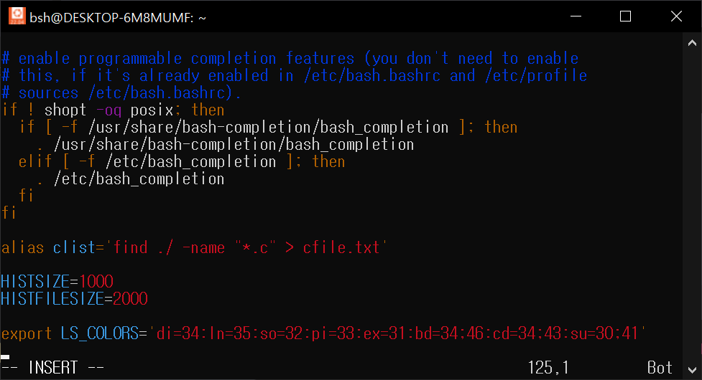
.bashrc 예제
Alias 설정
커맨드 히스토리 제한 설정
색상 설정 ("ls" 명령어 실행 시 디렉토리, 심볼릭 링크, 소켓, 파이프 등의 파일 유형에 대해 색상을 설정하는 예제이다.)

Slide 8
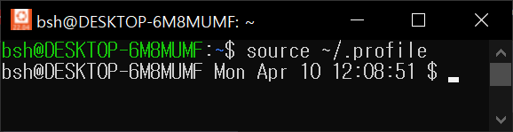
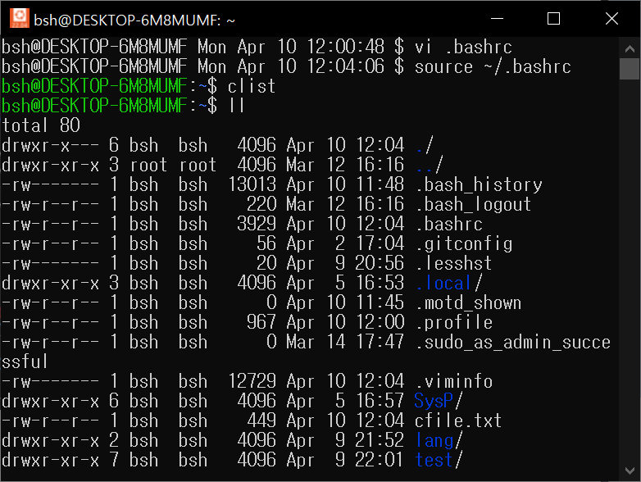
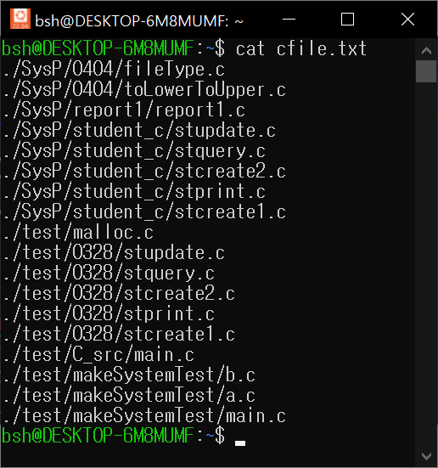
.bashrc 예제

Slide 9
참고자료
Chat gpt
https://projooni.tistory.com/entry/bashrc-%EC%99%80-profile-%EC%B0%A8%EC%9D%B4%EC%99%80-%EC%9E%91%EB%8F%99%EC%9B%90%EB%A6%AC
https://spidyweb.tistory.com/221
https://webdir.tistory.com/105
https://coding-factory.tistory.com/800

